Slide 1
Misura S.4 ESODO

Slide 2
Procedure d'esodo ammesse
• Esodo simultaneo
l'attivazione della procedura di esodo segue immediatamente la rivelazione dell'incendio oppure
è differita dopo verifica da parte degli occupanti dell'effettivo innesco dell'incendio.
• Esodo per fasi
in una struttura organizzata con più compartimenti, dopo la rivelazione e l'attivazione dell'allarme
incendio, viene attivata la procedura di esodo degli occupanti del compartimento di primo
innesco; successivamente si avvia l'evacuazione degli occupanti degli altri compartimenti (es.
edifici di grande altezza, ospedali, multisale, centri commerciali, grandi uffici, ...) con l'ausilio di
misure antincendio di protezione attiva, passiva e gestionali.
• Esodo orizzontale progressivo
modalità di esodo che prevede lo spostamento degli occupanti dal compartimento di primo
innesco in un compartimento adiacente capace di contenerli e proteggerli fino a quando
l'incendio non sia estinto o fino a che non si proceda ad una successiva evacuazione verso luogo
sicuro (es. strutture ospedaliere, ...).
• Protezione sul posto
modalità di esodo che prevede la protezione degli occupanti
nel compartimento di primo innesco
(es. per centri commerciali, mall, aerostazioni, ...).
Ministero dell’Interno
Dipartimento dei Vigili del Fuoco, del Soccorso Pubblico e della Difesa Civile
Direzione Centrale per la Prevenzione e la Sicurezza Tecnica

Slide 3
Livelli di prestazione
*
Gli occupanti non si
accorgono degli effetti
dell'incendio
news
ISO 16738:2009
………. prima che l’incendio determini condizioni incapacitanti negli ambiti dell’attività attraversati durante l’esodo
Ministero dell’Interno
Dipartimento dei Vigili del Fuoco, del Soccorso Pubblico e della Difesa Civile
Direzione Centrale per la Prevenzione e la Sicurezza Tecnica
Notes:
Definizione aggiornata

Slide 4
Criteri di attribuzione
Ministero dell’Interno
Dipartimento dei Vigili del Fuoco, del Soccorso Pubblico e della Difesa Civile
Direzione Centrale per la Prevenzione e la Sicurezza Tecnica

Slide 5
Notes:
Le soluzioni progettuali sono : 1– Soluzioni conformi
2– Soluzioni alternative

Slide 6
Notes:
Applicazione delle soluzioni conformi

Slide 7
Notes:
Applicazioni delle soluzioni alternative Esempio FSE

Slide 8
Notes:
Il codice suggerisce cosa bisogna dimostrare nelle soluzioni alternative scelte

Slide 10
Caratteristiche generali [1/5]
Luogo sicuro
• Luogo sicuro
luogo nel quale non esiste pericolo per gli occupanti che vi
stazionano o vi transitano in caso di incendio, in grado di contenere
tutti gli occupanti che lo impiegano:
– Pubblica via
– Spazio scoperto esterno, collegato alla pubblica via,
non investito dagli effetti dell'incendio
(es. irraggiamento, fumo, crollo, ...)
• Luogo sicuro temporaneo
Luogo interno o esterno alle costruzioni nel quale non esiste pericolo
imminente per gli occupanti che vi stazionano o vi transitano in caso
di incendio. Da ogni luogo sicuro temporaneo gli occupanti devono
poter raggiungere un luogo sicuro, in ogni condizione d'incendio.
Ministero dell’Interno
Dipartimento dei Vigili del Fuoco, del Soccorso Pubblico e della Difesa Civile
Direzione Centrale per la Prevenzione e la Sicurezza Tecnica

Slide 12
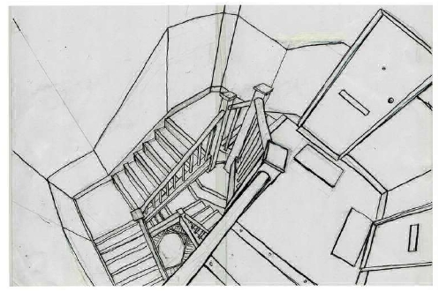
Caratteristiche generali [2/5]
Vie d'esodo, scale, rampe, uscite
• Via d'esodo
– Protetta
– A prova di fumo
– Esterna
– Aperta
*
Le scale terminano in luogo sicuro
direttamente o tramite percorso delle
medesime caratteristiche
*
Ammessi impianti al servizio
dell'edificio (es. ascensori, ...)
Ministero dell’Interno
Dipartimento dei Vigili del Fuoco, del Soccorso Pubblico e della Difesa Civile
Direzione Centrale per la Prevenzione e la Sicurezza Tecnica

Slide 15
Notes:
Le scale mobili e i marciapiedi mobili sono considerati , con particolari condizioni, vie di esodo

Slide 16
Notes:
Nello stesso edificio possono coesistere diverse attività

Slide 17
Dati di ingresso
*
• Profilo di rischio Rvita di riferimento
il più gravoso
• Affollamento:
– Da tabella
– Da regola tecnica verticale
*
di organismi riconosciuti
– Riferito a norme o documenti tecnici
– Dichiarato dal responsabile:
*
Che il responsabile si
affollamento e densità d'affollamento impegna condizione
a rispettare
In ogni
d'esercizio
Ministero dell’Interno
Dipartimento dei Vigili del Fuoco, del Soccorso Pubblico e della Difesa Civile
Direzione Centrale per la Prevenzione e la Sicurezza Tecnica

Slide 20
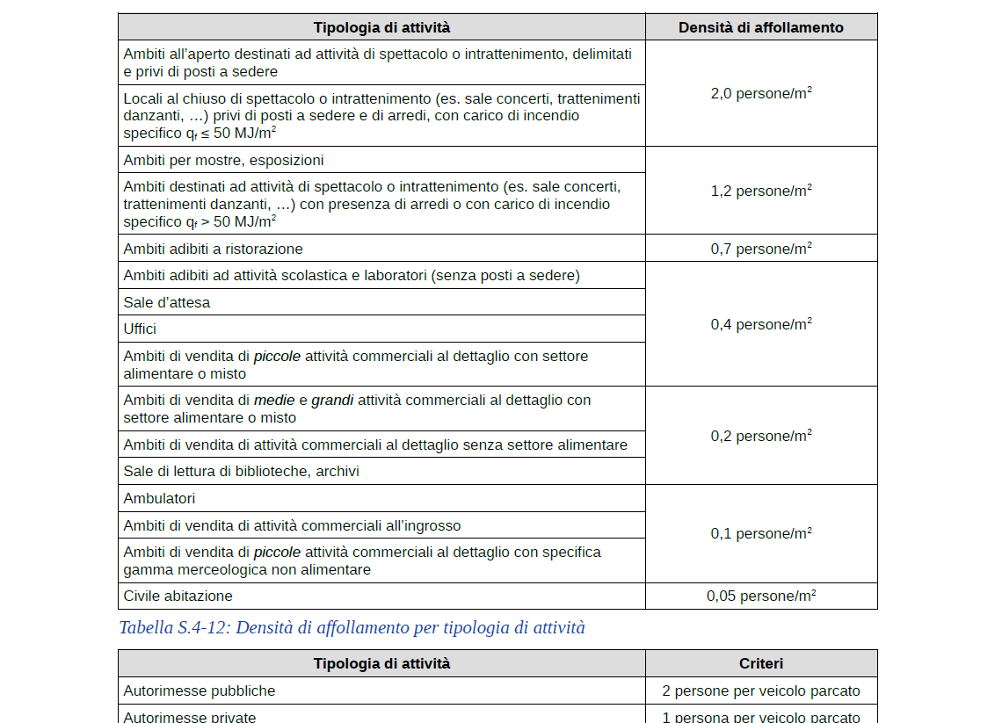

Slide 22
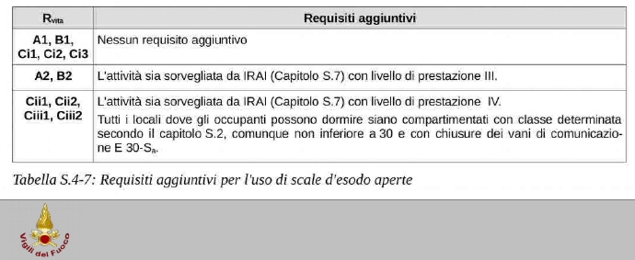
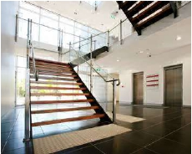
A meno di indicazioni complementari
delle RTV
Misure antincendio
•
•
In generale:
– Scale protette
con chiusure E30-Sa
– Scale a prova di fumo
per Rvita in D1, D2
Se esodo simultaneo:
•
Se esodo per fasi, requisiti aggiuntivi:
– Scala a prova di fumo
– Rivelazione ed allarme
– GSA di prestazione superiore
– Compartimentazione per piano ed
a prova di fumo
– Ammessa scala aperta con
eventuali requisiti aggiuntivi
Ministero dell’Interno
Dipartimento dei Vigili del Fuoco, del Soccorso Pubblico e della Difesa Civile
Direzione Centrale per la Prevenzione e la Sicurezza Tecnica

Slide 23
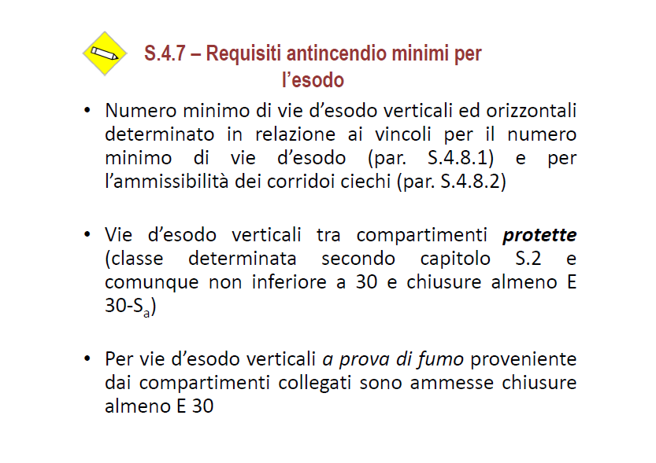

Slide 24
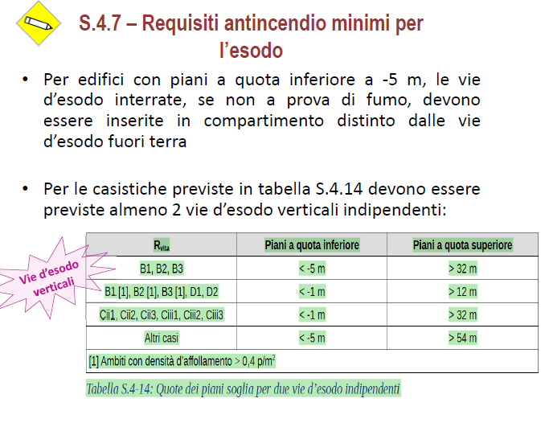

Slide 27
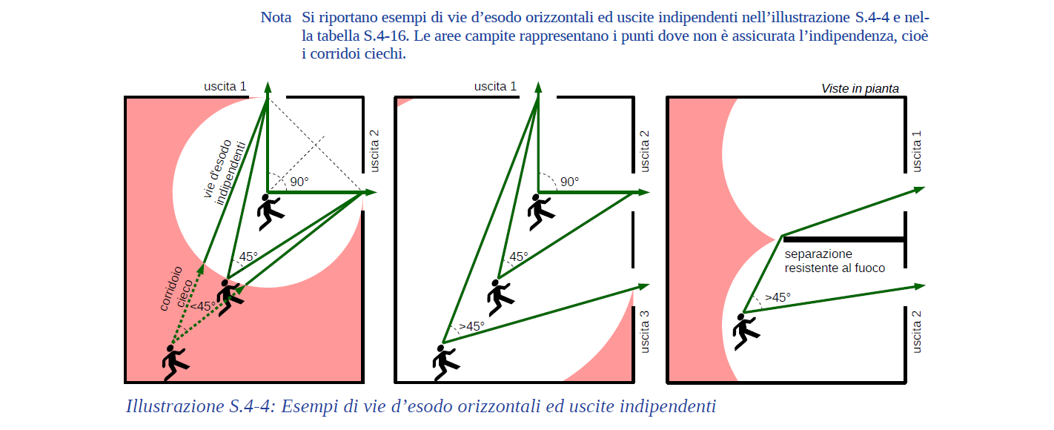
Notes:
Le zone campite rappresentano corridoi ciechi

Slide 30
Notes:
Sono indipendenti anche : due scale in compartimenti diversi—un comparto con una scala esterna e una interna— due scale aperte nello stesso comartimento senza corridoio cieco in entrta e in uscita (no corrioio cieco )

Slide 31
CORRIDOIO CIECO

Slide 34
Notes:
E’ consentito eliminare una parte finale del corridoio cieco con delle misure di sicurezza aggiuntive filtro o prova di fumo e filtro nonché riduzione della capienza

Slide 43
Notes:
A prova di fumo oppure esterne ( su muro taglia fuoco o con passerella)

Slide 50
Notes:
C esodo verso luogo sicuro cioè esterno

Slide 55
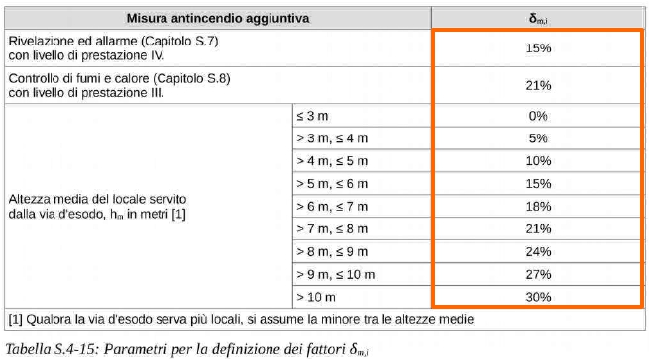
Misure antincendio aggiuntive
Se sono previste le misure antincendio aggiuntive
è possibile incrementare le lunghezze di riferimento:
Les,d = (1 + δm) · Les
Lcc,d = (1 + δm) · Lcc + 30% · Lcc,pr + 60% · Lcc,fu
e con:
Les max lunghezza d'esodo
di riferimento [m]
Lcc max lunghezza corridoio cieco
di riferimento [m]
Lcc,pr porzione finale corridoio cieco
in via d'esodo protetta [m]
Lcc,fu porzione finale corridoio cieco
in via d'esodo a prova di fumo [m]
Lcc,pr + Lcc,fu ≤ 25 m
δm non può superare la massima
variazione ammessa pari a 36%
con:
Les,dmax lunghezza d'esodo [m]
Lcc,dmax lungh. corridoio cieco [m]
Ministero dell’Interno
Dipartimento dei Vigili del Fuoco, del Soccorso Pubblico e della Difesa Civile
Direzione Centrale per la Prevenzione e la Sicurezza Tecnica

Slide 56
Misure antincendio aggiuntive
Se sono previste le misure antincendio aggiuntive
è possibile incrementare le lunghezze di riferimento:
Les,d = (1 + δm) · Les
Lcc,d = (1 + δm) · Lcc + 30% · Lcc,pr + 60% · Lcc,fu
e con:
Les max lunghezza d'esodo
di riferimento [m]
Lcc max lunghezza corridoio cieco
di riferimento [m]
con:
Les,dmax lunghezza d'esodo [m]
Lcc,dmax lungh. corridoio cieco [m]
Lcc,pr porzione finale corridoio cieco
uscita 1
SEFC
SEFC
SEFC
in via d'esodo protetta [m]
Lcc,fu
Lcc,fu porzione finale corridoio cieco
in via d'esodo a prova di fumo [m]
Lcc,pr + Lcc,fu ≤ 25 m
δm non può superare la massima
variazione ammessa pari a 36%
>45°
Compartimento 1
Porzione intermedia corrid. cieco
in percorso a prova di fumo
Porzione finale corridoio cieco
in percorso a prova di fumo
Compartimento 2
Scala d'esodo
protetta o a prova
di fumo termina
comunque in luogo
sicuro
uscita 2
*
Compartimento 3
Ministero dell’Interno
Dipartimento dei Vigili del Fuoco, del Soccorso Pubblico e della Difesa Civile
Direzione Centrale per la Prevenzione e la Sicurezza Tecnica

Slide 58
Notes:
Si raddoppiano il massimo affollamento e la lunghezza del corridoio cieco

Slide 60
